Slide 1

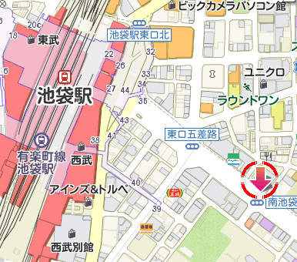
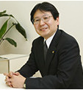
無料セミナー
担当職員にご連絡またはＦＡＸにてお申込みいただけます！
働き方改革実行計画への対策
働き方改革の実行計画により、注目を浴びる各種制度に関して、成立した関連法律を整理しながら実現に向けた対策を具体的にご紹介します。
ご多忙の折と存じますが、皆さまのお越しを心よりお待ち申し上げております。
日 時
2019年２月５日（火）
１４：３０～１７：３０(１４：１０受付開始)
場 所
日本生命保険相互会社
池袋支社 ５階大会議室
豊島区東池袋１－２４－１ニッセイ池袋ビル
TEL０３-（３９８３）-４１０６
池袋東口３５番出口・徒歩５分
講 師
日本橋人事労務総研
社会保険労務士小岩事務所
小岩 和男 氏【特定社会保険労務士】
1982年 中央大学法学部法律学科卒業後、東武不動産株式会社入社。
1988年 同社総務人事担当部署へ異動。以降、18年間人事総務業務に従事。
2003年 社会保険労務士合格
2005年 日本橋人事労務総研・社会保険労務士小岩事務所を設立。
現在代表を務めながら、雑誌・書籍等に人事関連の記事を多数執筆、雇用リスク
対策のセミナーを各地で実施中。主な著書に「社員10人までの小さな会社の総務がよくわかる本」（明日香出版社）がある。
営業部名、ＦＡＸ番号を入力し印刷ください
＜988－18－148＞
（ 以下の申込書を記入の上、職員にお渡しいただくか、ＦＡＸにてお申込み下さい ）
２０１９年２月５日（火） 「働き方改革セミナー」 申込書
日本生命保険相互会社 池袋支社 ●●●●営業部 ＦＡＸ：03－39●●－●●●●
ふりがな |  | ご連絡先 | （ ）
お 名 前
ご 勤 務 先 |  | 生年月日 | Ｓ・Ｈ 年 月 日西暦
日本生命（以下、当社）は、ご提供いただきましたお客様の個人情報を、次の①～③のとおり利用します。詳細については、当社ホームページの「個人情報保護方針」をご覧ください。①「当社からの、各種商品・サービス（関連会社・提携会社のものを含む）のご案内・提供」及び「当社の業務に関する情報提供・運営管理」に必要な範囲で利用します。②関連会社・提携会社である他の保険会社（以下、同社）の代理店として取扱う保険商品の提案に必要な範囲で、同社と共同利用することがあります。③取扱職員が同社と直接代理店契約を結んだ損害保険代理店である場合、取扱職員が取扱う保険商品の提案に必要な範囲で、同社と当該職員と共同で利用します。
【問い合せ先】
（資料作成：日本生命保険相互会社 池袋支社）

